Slide 1
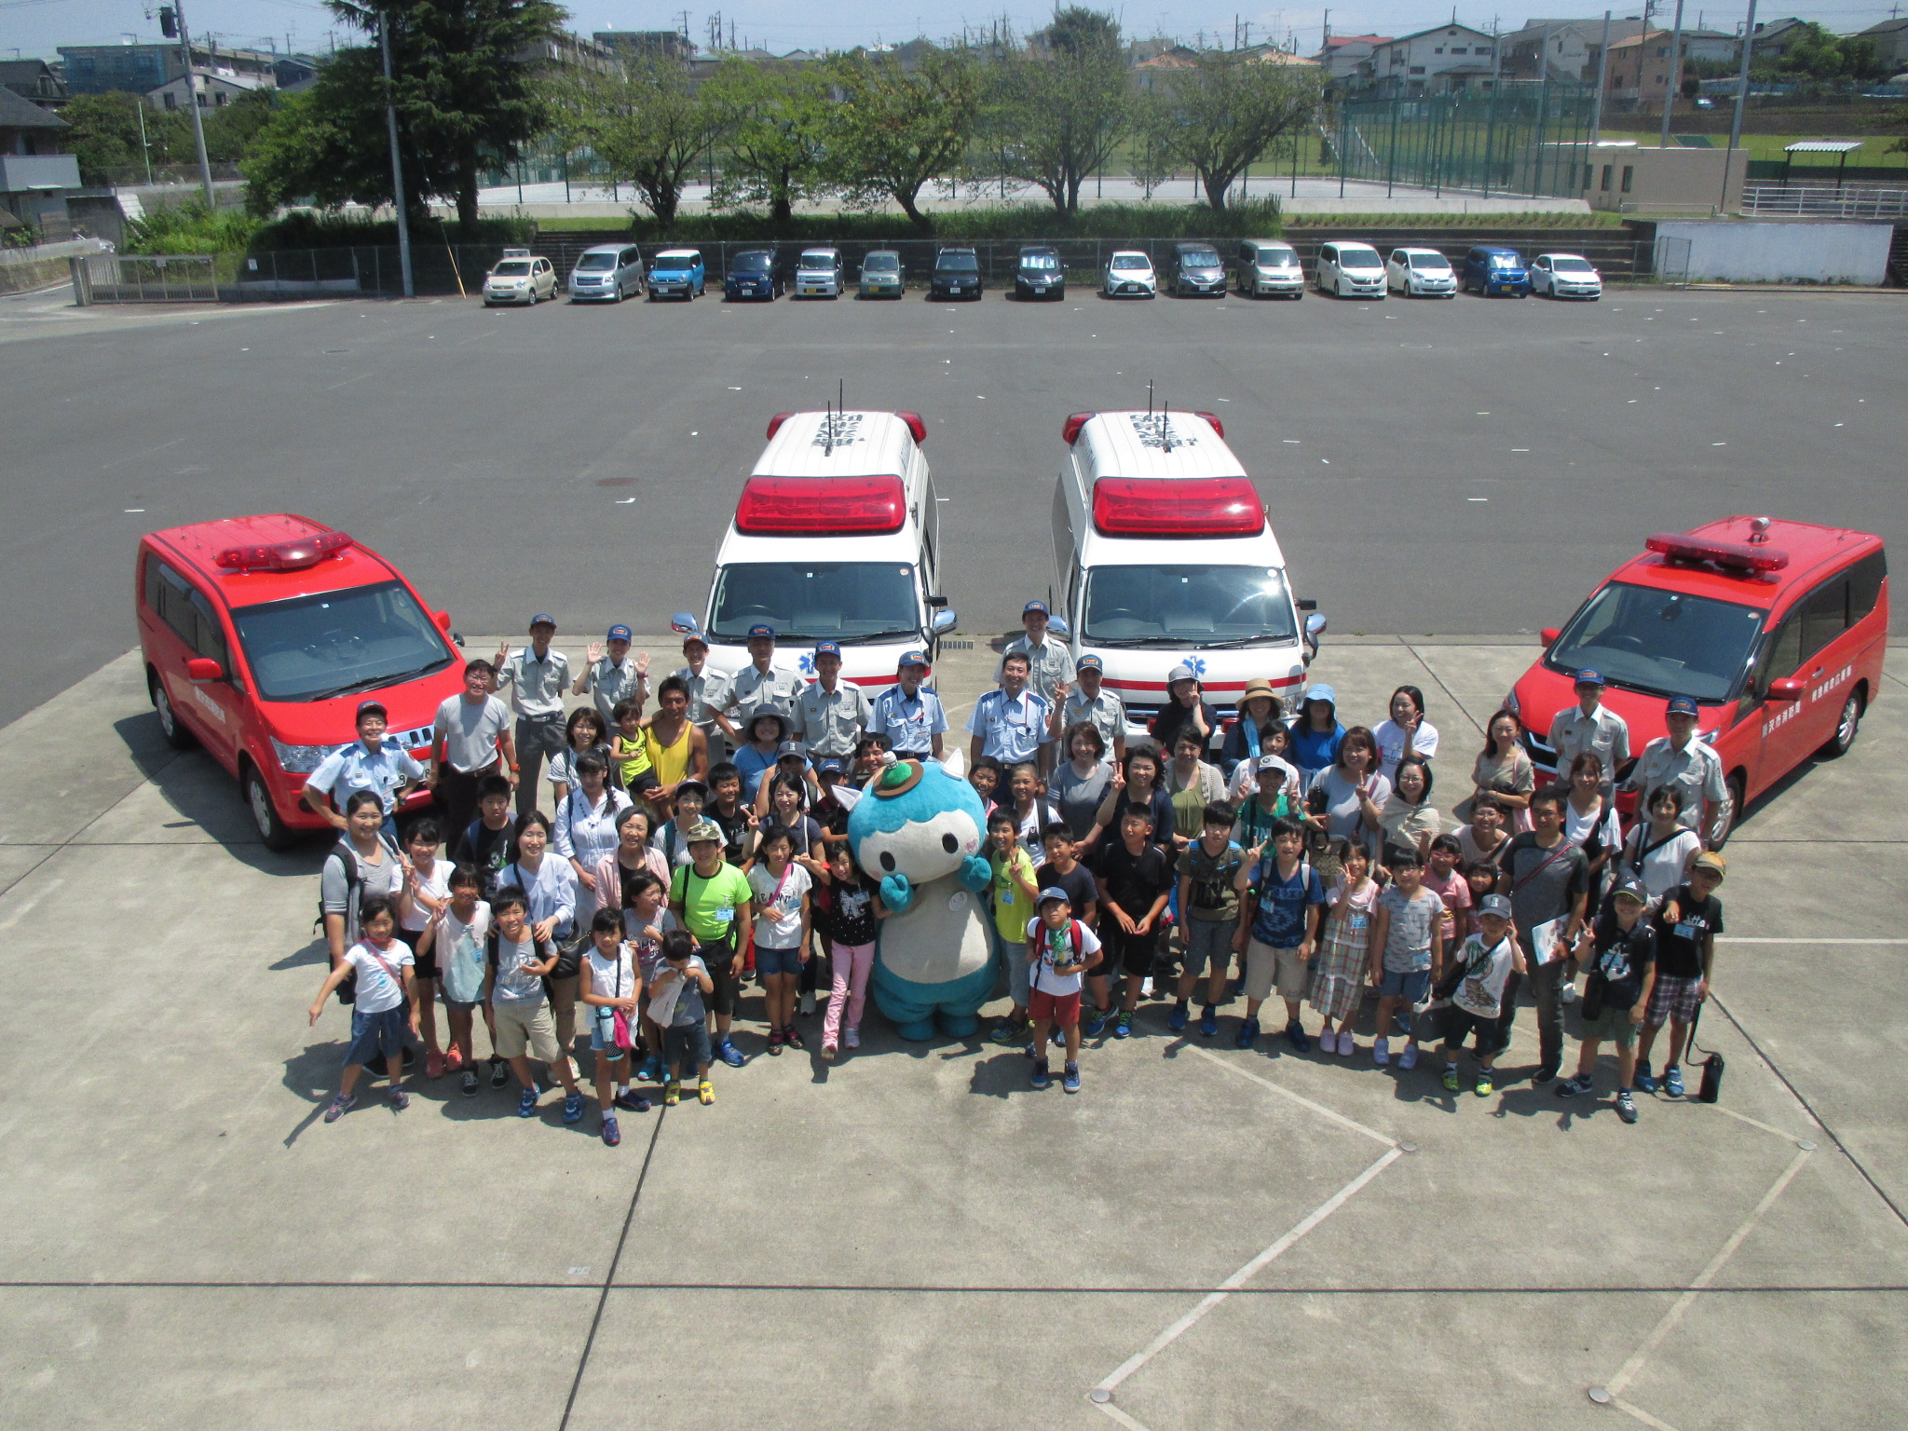
一日救急隊員体験コースを開催しました！
平成３０年８月２日開催
救急車に乗ってみんなで救急出動！応急手当を行いました！

Slide 2
応急手当普及員講習
第２回 ８月２２.２３.２４日開催
１０人の新しい先生が誕生しました！！

Slide 3
応急手当普及員講習
第３回１２月７.１４.２１日開催
７人の新しい先生が誕生しました！！

Slide 4
保育付き救命講習
第１回９月１１日・第２回１２月８日開催
お父さん・お母さんが勉強中，子供たちは楽しく遊んでいました！

Slide 5
救急セーフティーステーション
交付日１２月１９日 今年度新たにグリーンキッズ湘南ライフタウンが加わりました！

Slide 6
江の島救命講習
７月２０日江の島市民の家にて開催
江の島島民・島内で働く方限定の普通救命講習を実施しました！

